Slide 1
AdaptIO Agent
Adaptív rendszerek modellezése
Kereszty Márk, Nagy Attila Tamás

Slide 2
Neurális háló elrendezése
A neurális háló szerkezete:
1 darab bemeneti réteg
400 neuron
2 darab rejtett réteg
200 neuron
54 neuron
1 darab kimeneti réteg
9 neuron
További jellemzők:
Teljesen kapcsolt rétegek
Minden réteghez tartozik egy bias node

Slide 3
Tanulás
Alapelv: Neurális hálózat mutációval, a legjobb 25% jut tovább
Lépések:
Legelső indításkor véletlen generált súlymátrixokat kap, később az elmentett súlyokat olvassa be
Az epoch végén a legjobb 25% súlyait tartja meg, a többit ezek (bakteriális) mutációjával
A fitness értéket az elért pontok és a hibásnak megjelölt lépések alapján határozza meg

Slide 4
Játékmenet
Megnövelt játékosszám – 100
Csökkentett tick szám – 100
Mindkettő változtatás a gyorsabb tanulást szolgálja
Pálya csere 100 epoch-onként
Tick idejének csökkentése: rendszer gyorsaságának vizsgálata

Slide 5
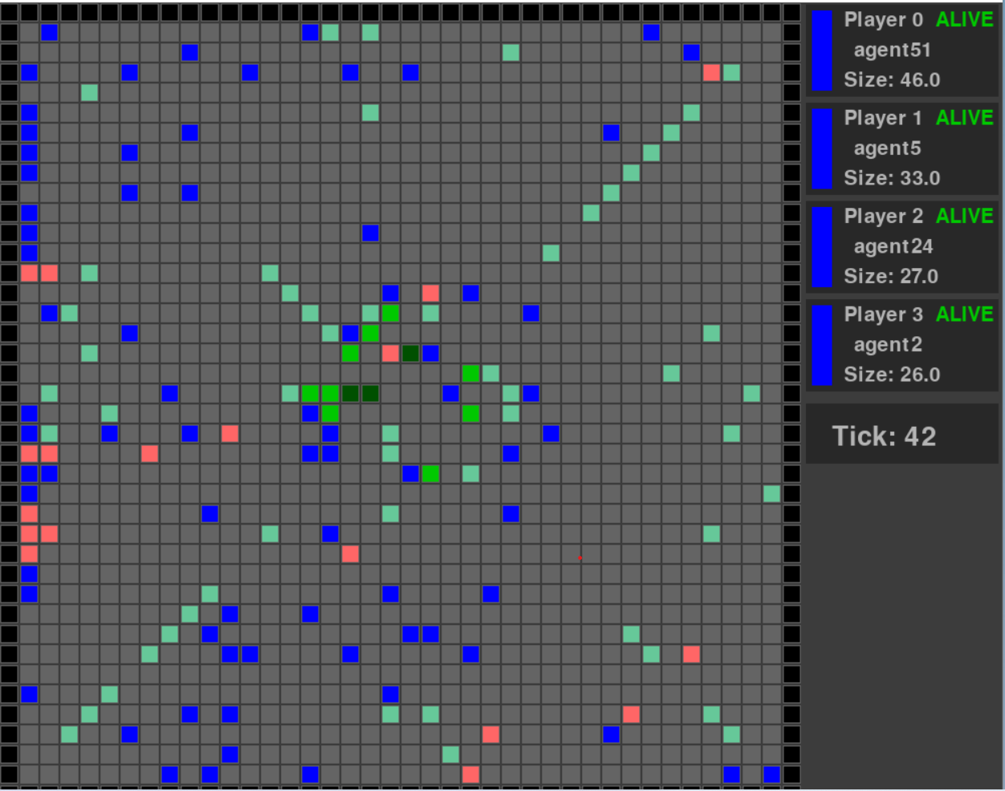
A játék tanulás közben

Slide 6
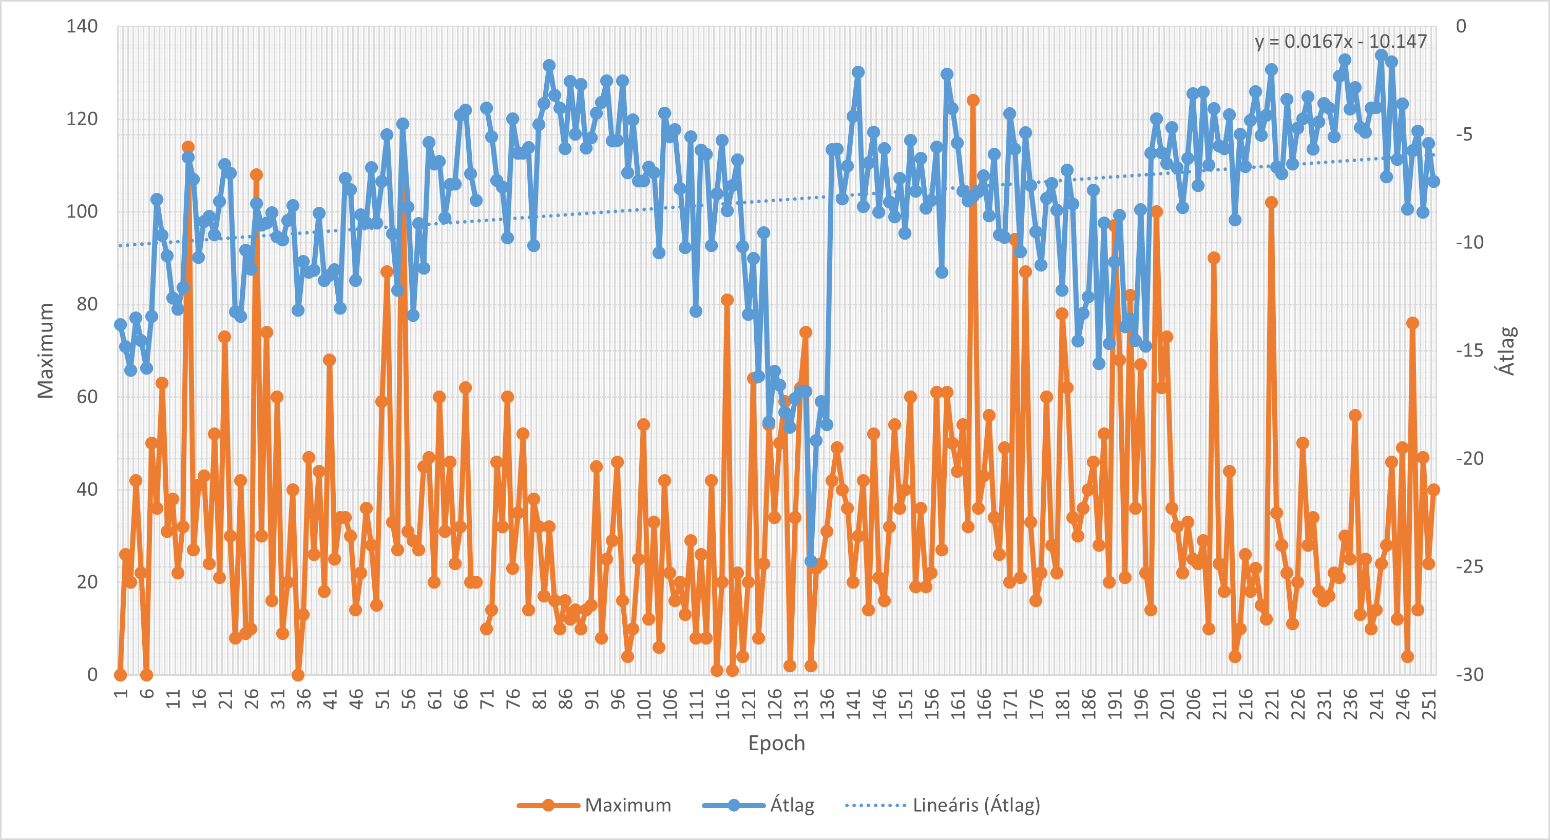
Fitness érték változása

Slide 7
Köszönjük a figyelmet!

